Slide 2
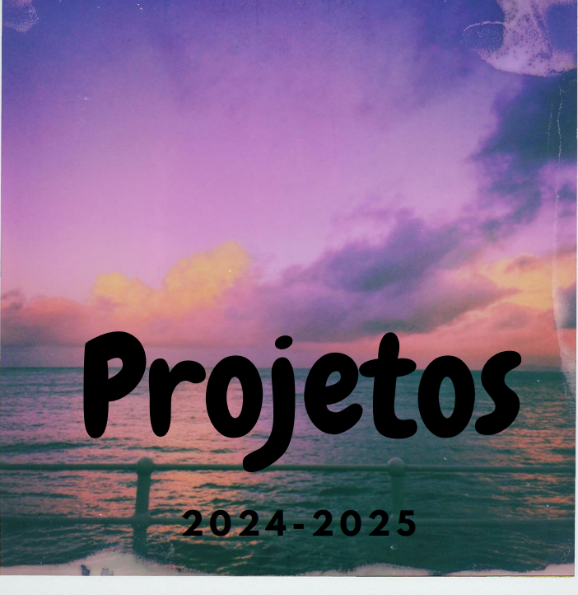

Slide 3
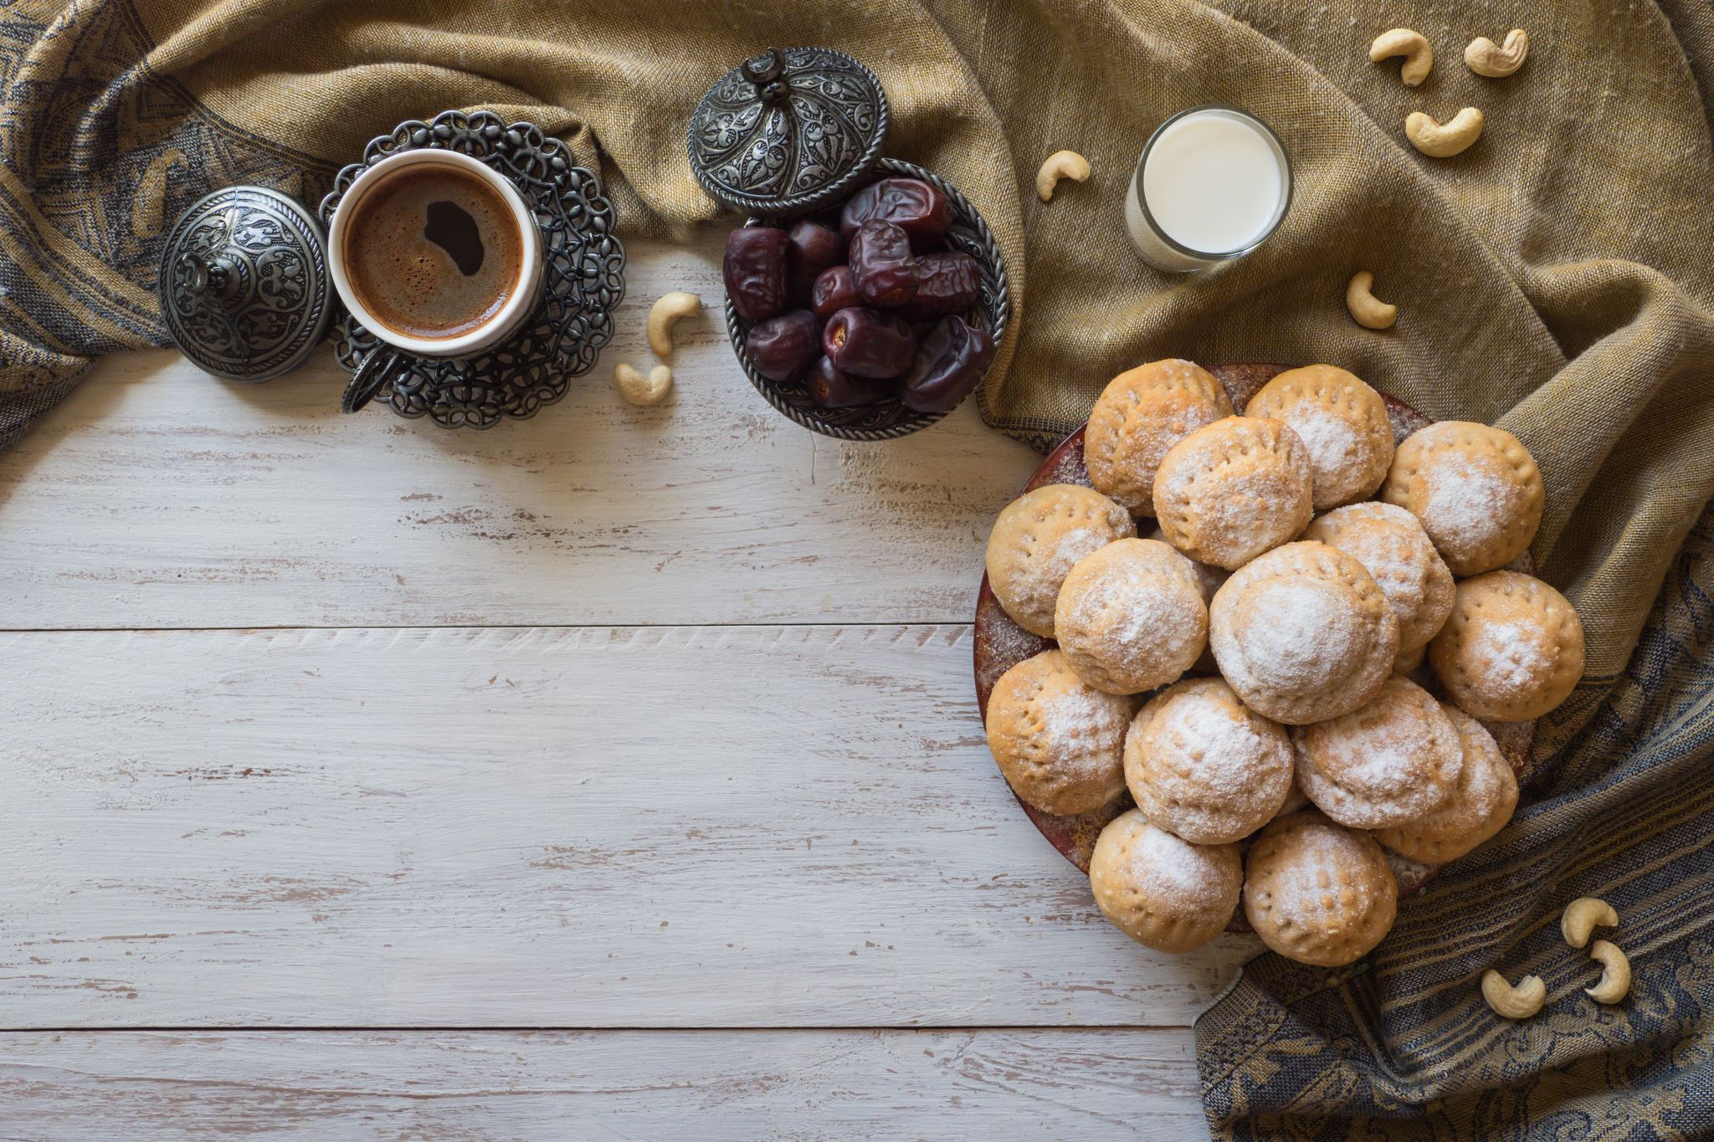
Projetos de Sustentabilidade
Social
Projeto de jornalismo: Escrevendo um erro
Prof. Ana Marinho- Turma 6ºE
Projeto: “Every Voice Matters: Ampliando as nossas vozes para a mudança”
Prof.Mónica Rodrigues-Turma 10ºI

Slide 4
Projetos de Sustentabilidade Económica
1. “Passos Verdes: Caminhando rumo ao turismo sustentável”
Prof. Celeste Gomes- Turma 10ºN
2. “Finanças Verdes: Cultivando hábitos sustentáveis”
Prof.Paula Matos- Turma 8ºD
Prof.Ana Marinho- Turma 6ºG

Slide 5
Projetos de Sustentabilidade Ambiental
1. “Projeto de Cidade Inteligente (Smart City)
Prof.Guilherme Miranda- Turma 11ºN
2. “Missão Natureza: criar um passeio interativo pela natureza
Prof. Sérgio Freixo- Turma 6ºD
Prof. Celeste Gomes- Turma 7ºH

